Slide 1
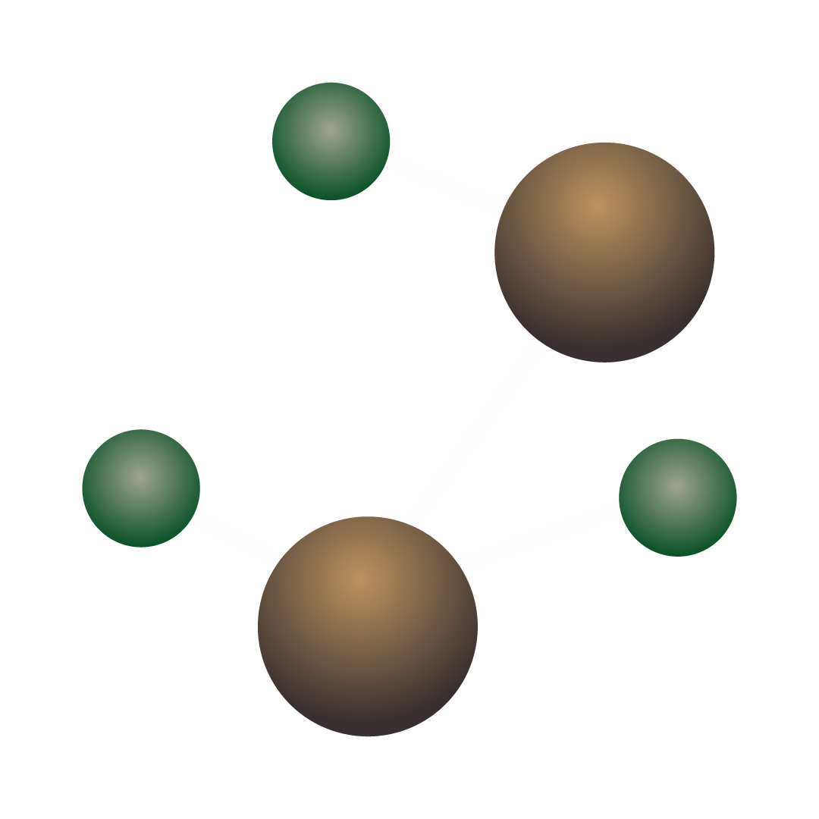
интеллектуальная игра по теме - Наука Где логика?

Slide 2
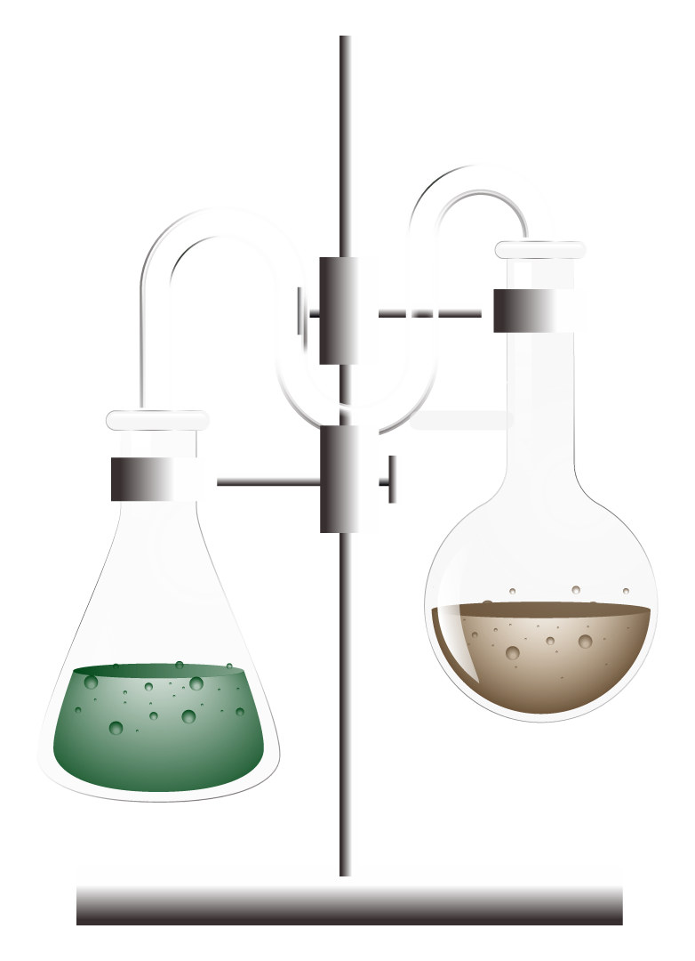
I тур – «Формула всего».
На экране появляются картинки со знаком сложения между ними. Команда должна понять идеи этих картинок и дать ассоциативный результат их сложения. Балл получает команда, давшая больше правильных ответов в этом раунде.

Slide 3
«Формула всего»
Глобус

Slide 4
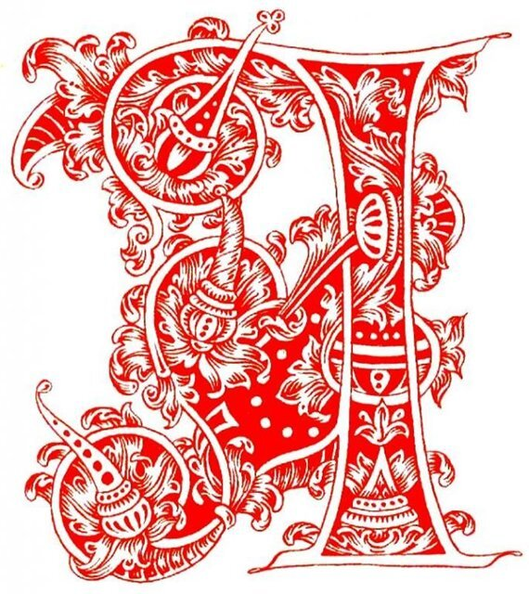
«Формула всего»
Азбука

Slide 5
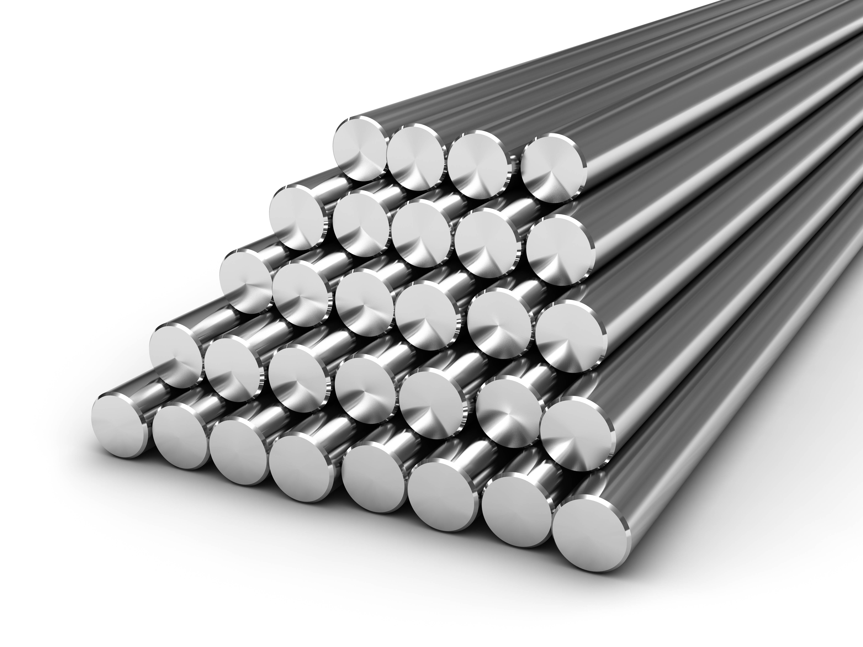
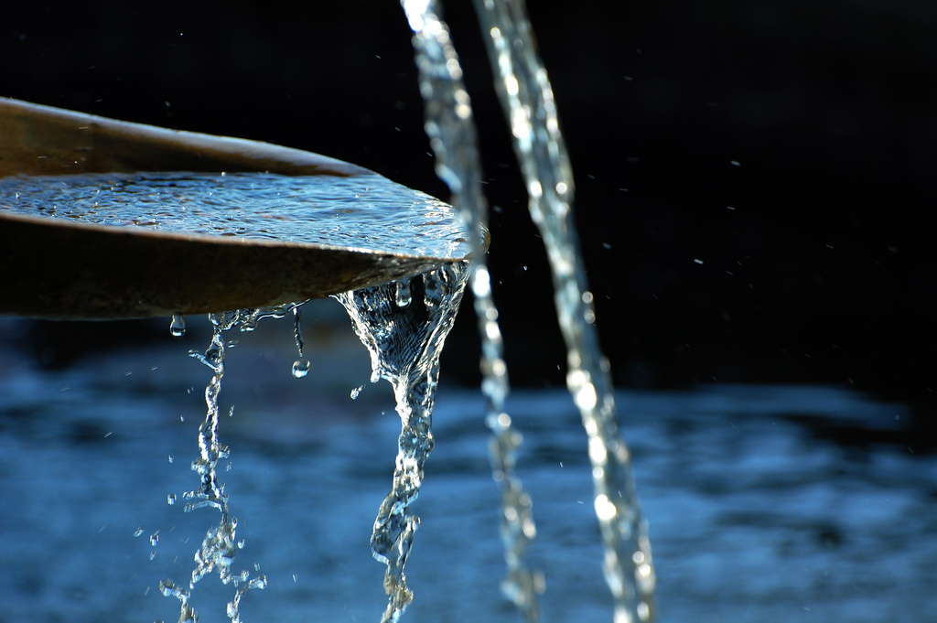
«Формула всего»
Ртуть

Slide 6
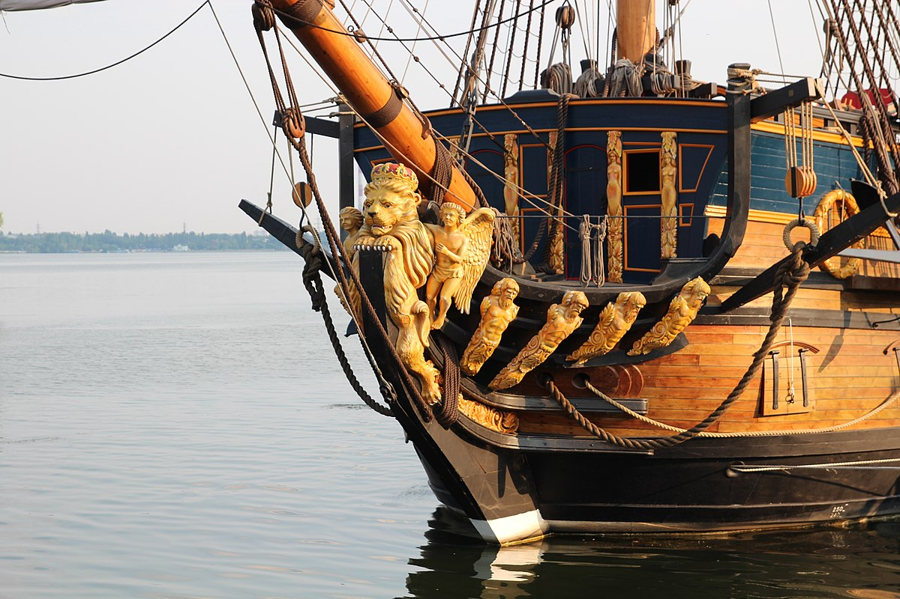
«Формула всего»
Union Jack – британский флаг

Slide 7
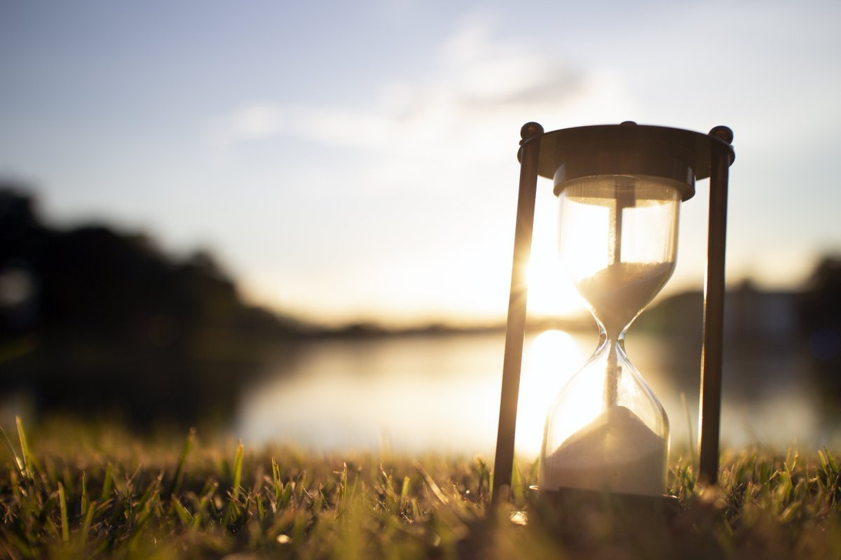
«Формула всего»
Линия времени

Slide 8
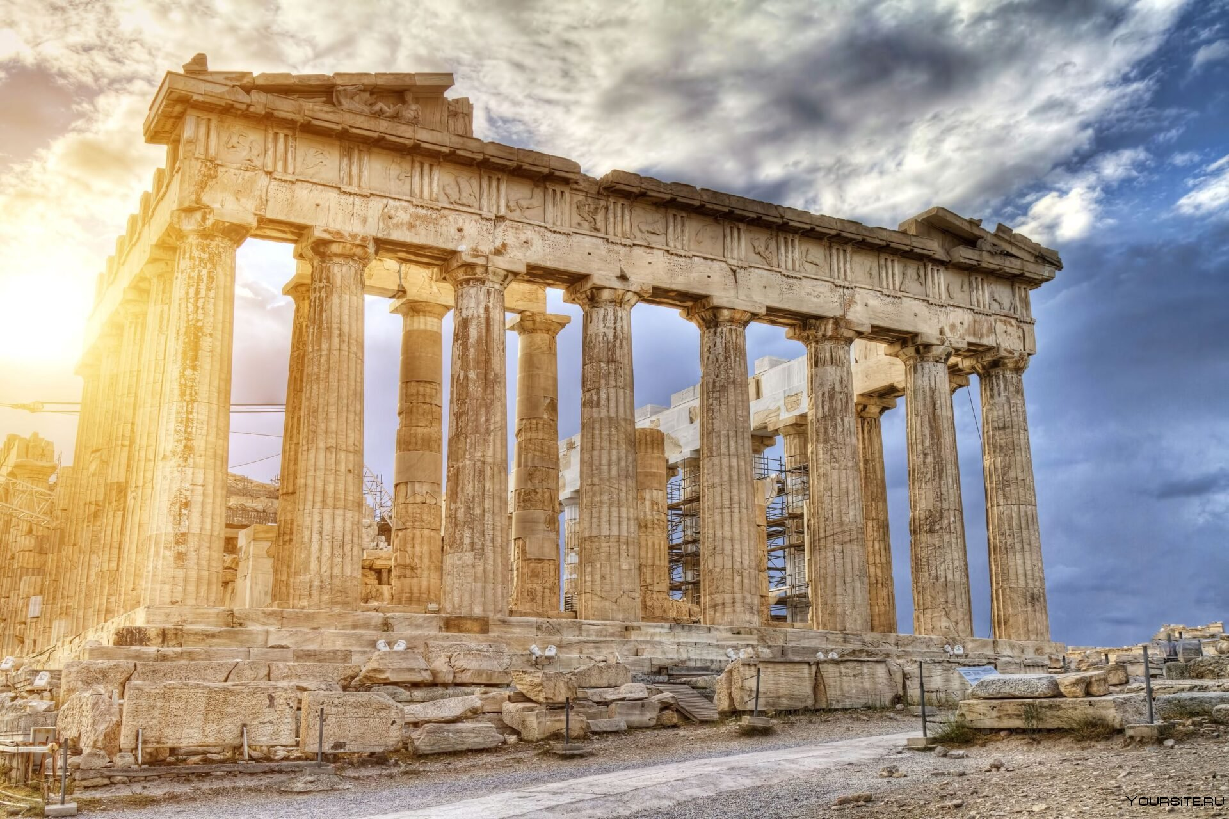
«Формула всего»
Демократия

Slide 9
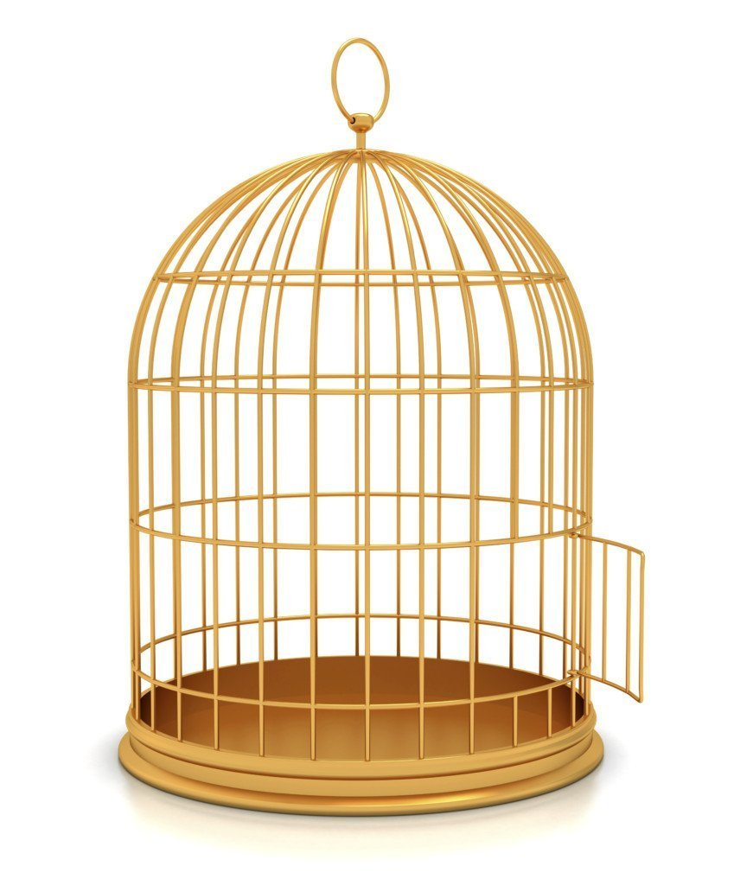
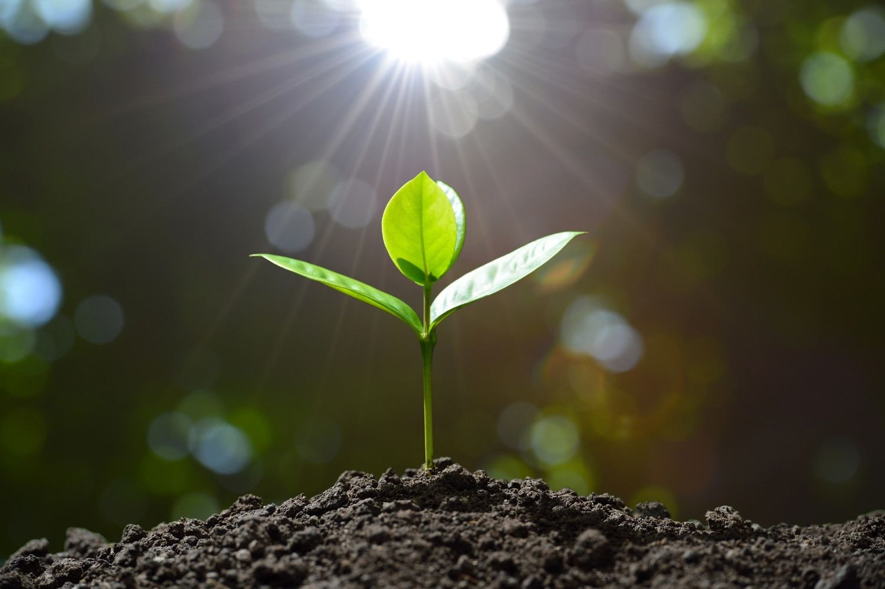
«Формула всего»
Растительная клетка

Slide 10
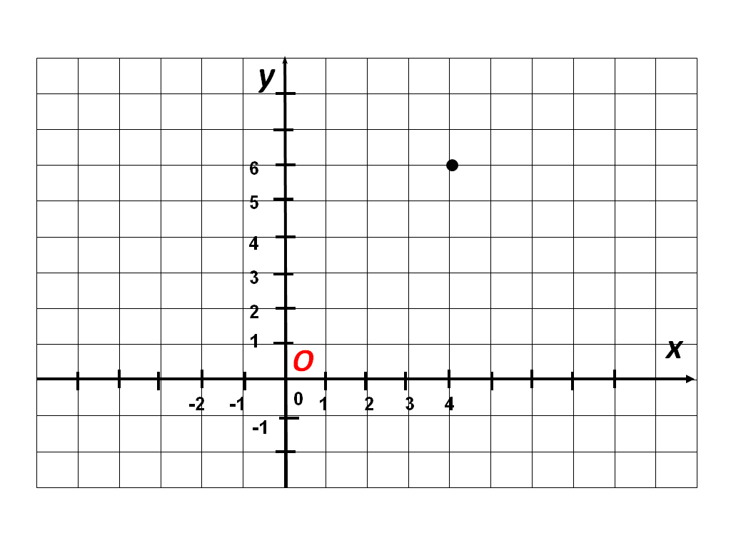
«Формула всего»
Парабола

Slide 11
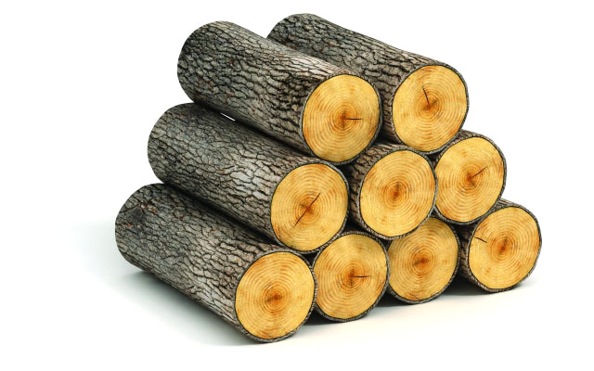
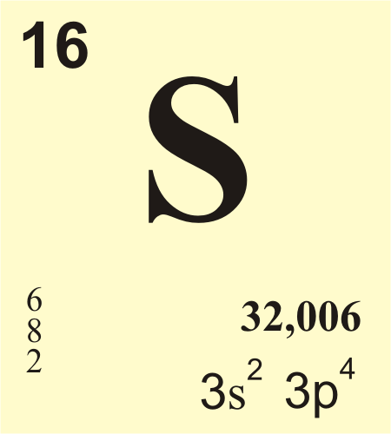
«Формула всего»
Спички

Slide 12
II тур – «Найди общее»
На экране появятся три картинки и командам нужно будет понять, что их объединяет. Команды могут дать любую версию, но лучше логичную. Балл получает команда, давшая больше правильных ответов в этом раунде.

Slide 13
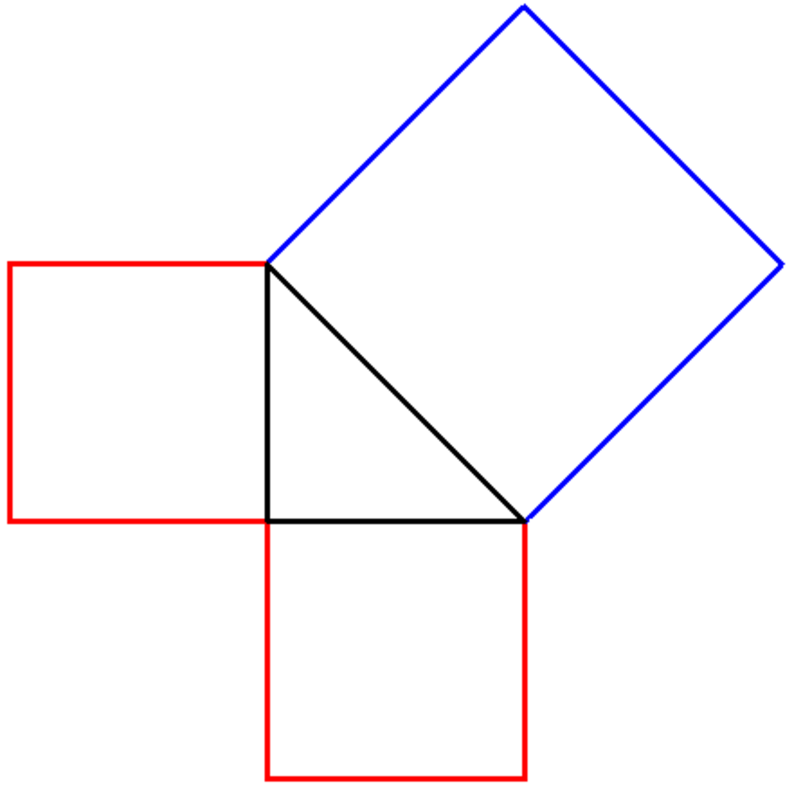
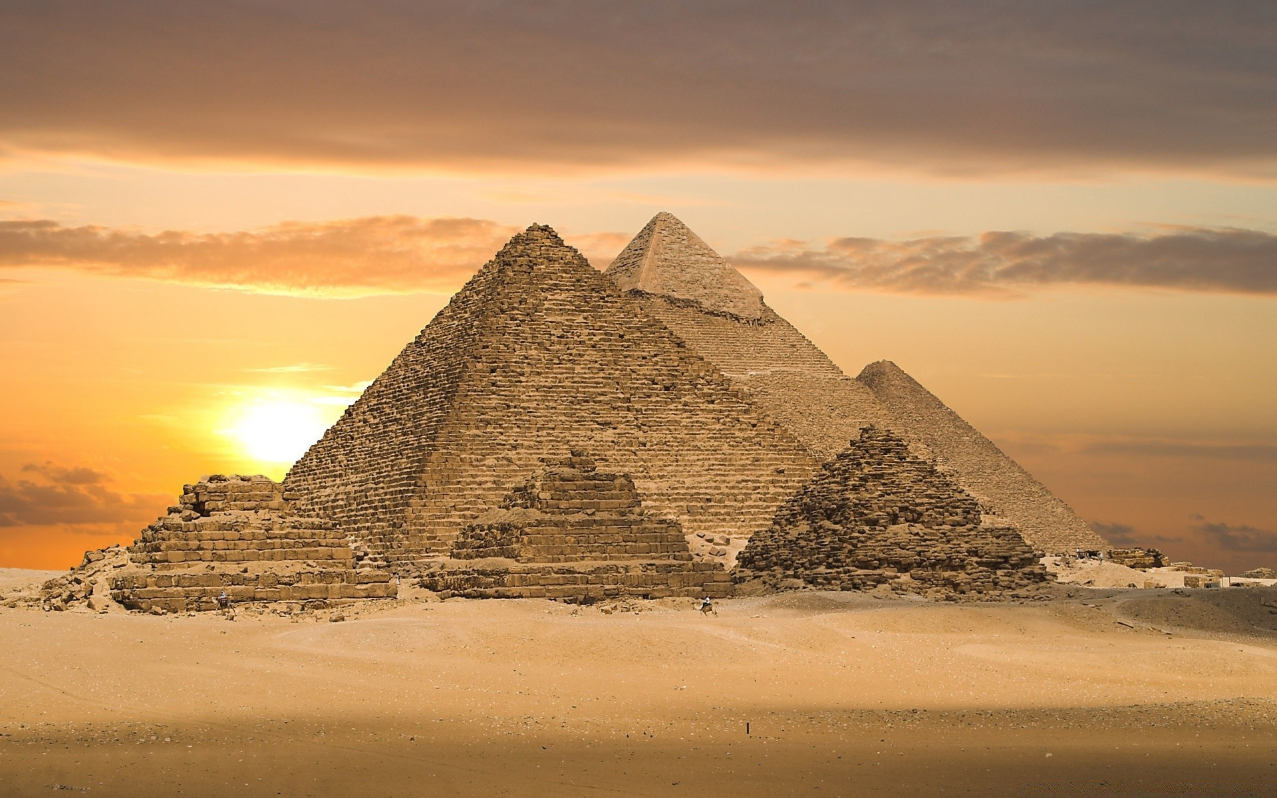
«Найди общее»
Теорема Пифагора

Slide 14
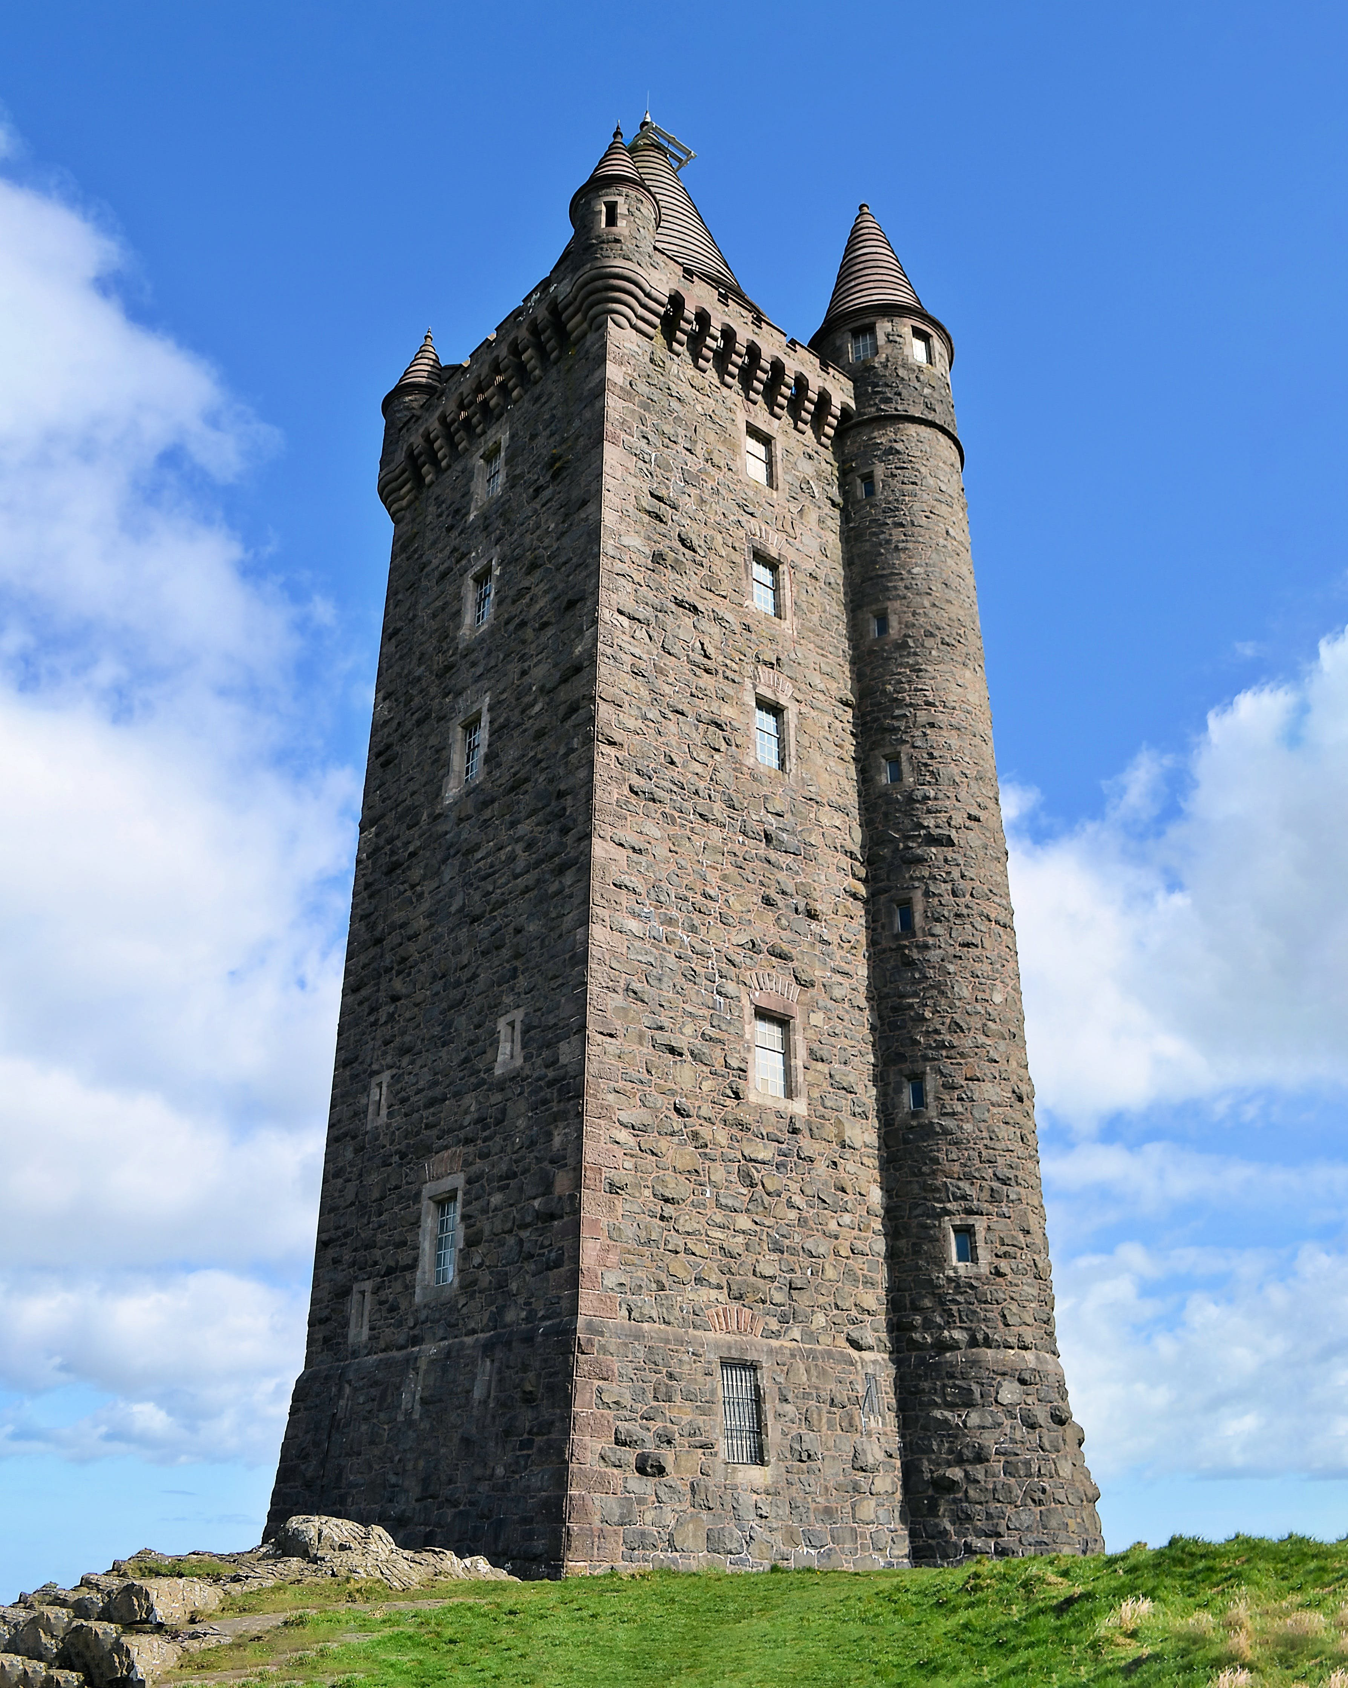
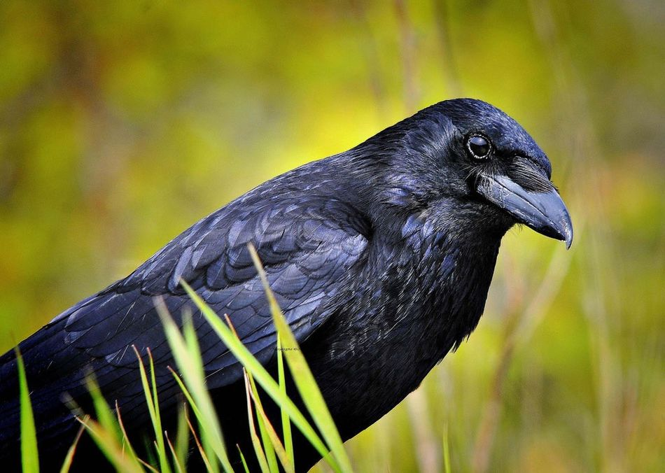
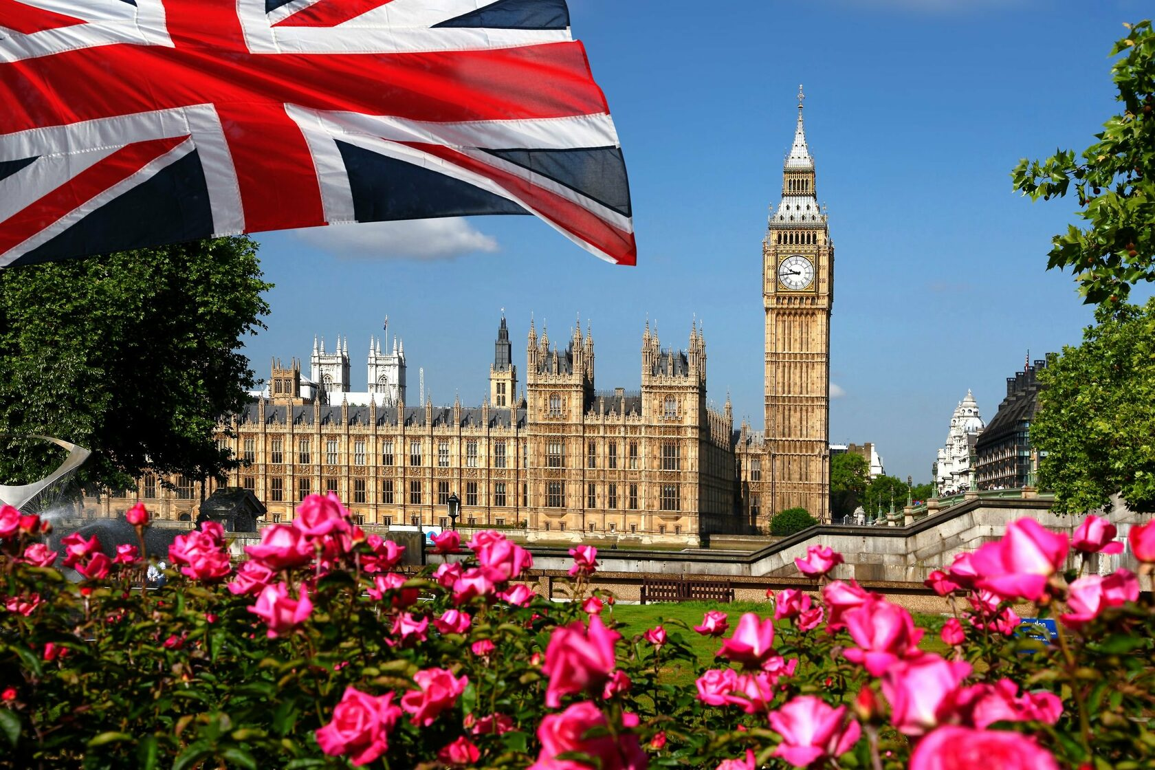
«Найди общее»
Лондонский Тауэр

Slide 15
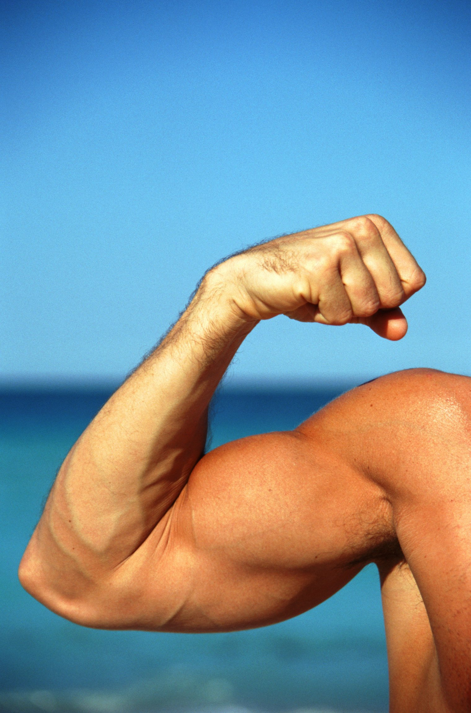
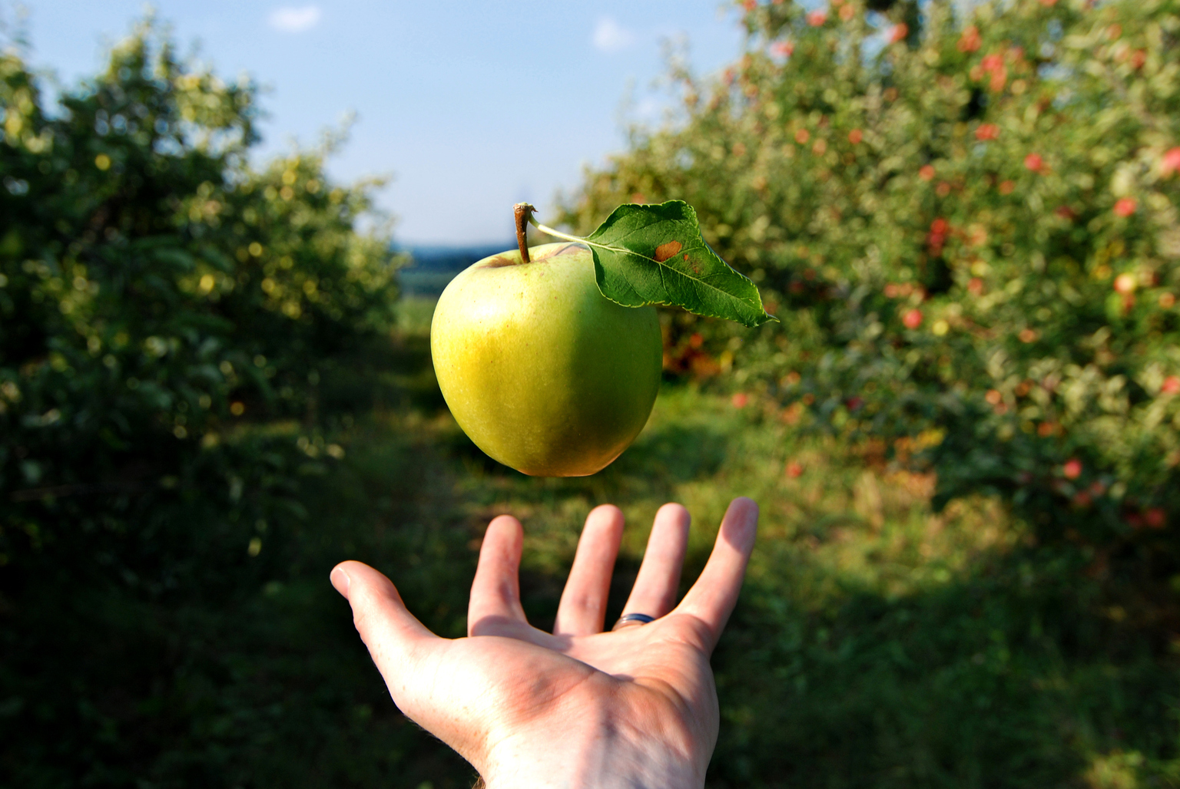
«Найди общее»
Сила

Slide 16
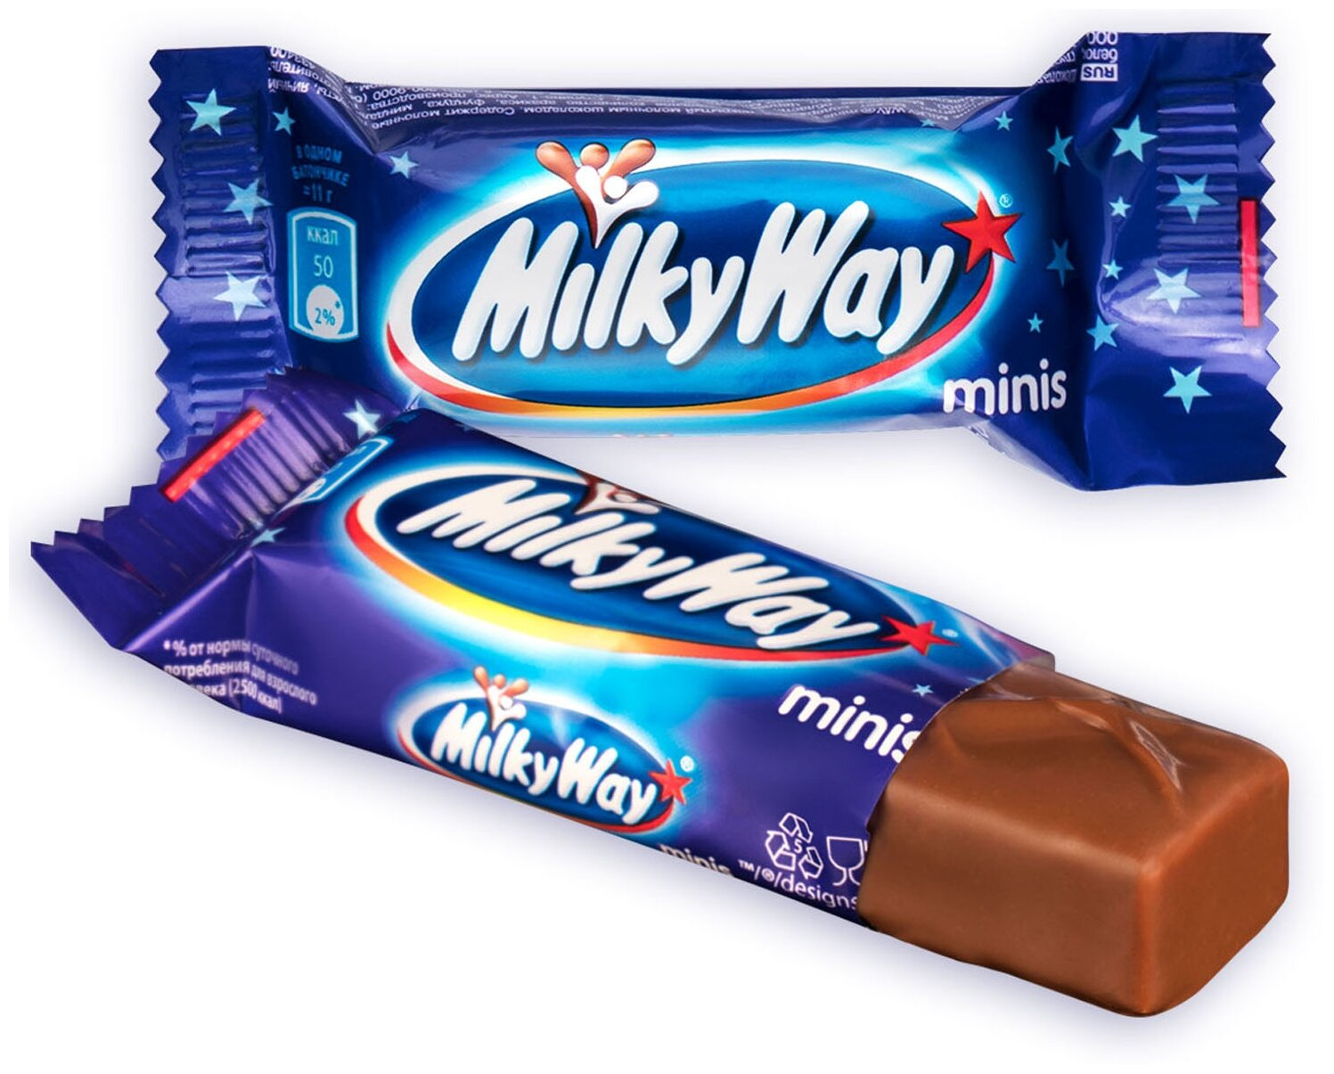
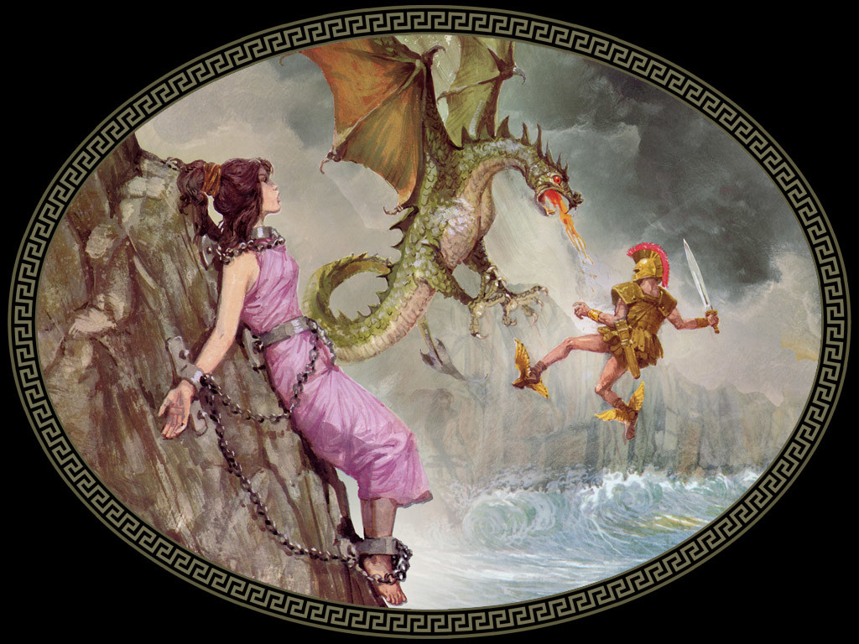
«Найди общее»
Галактика

Slide 17
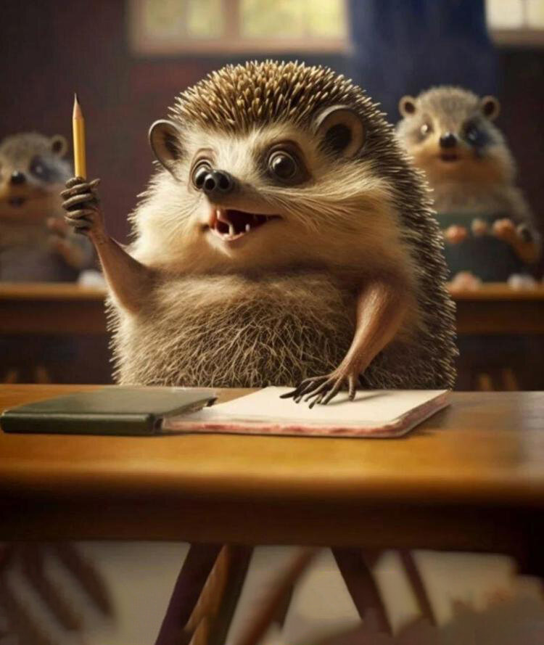
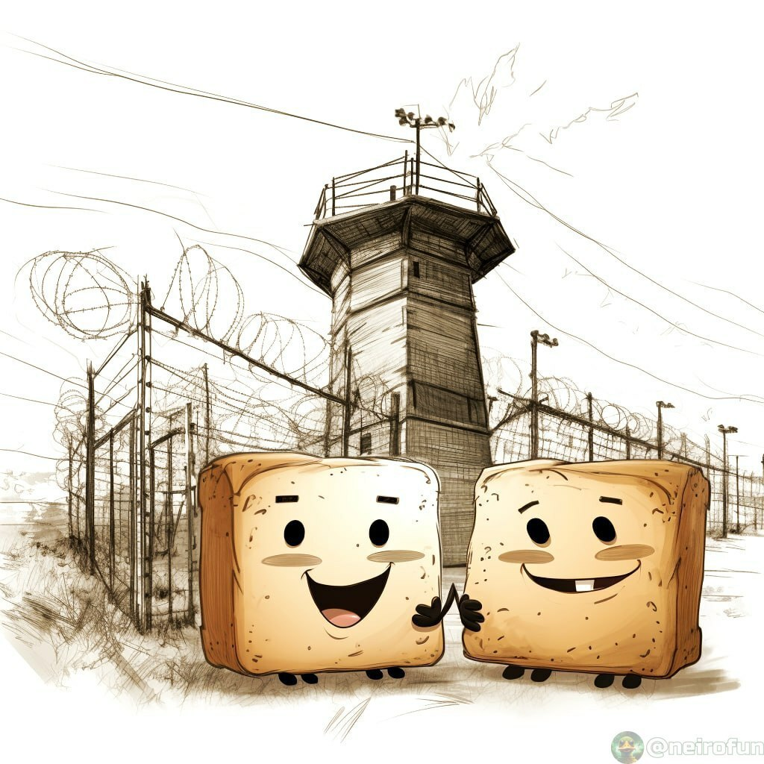
«Найди общее»
Фразеологизмы

Slide 18
III тур – «Добей мудреца».
Правила раунда «Добей мудреца». На экране высвечивается высказывание известного человека, но в нем не хватает последнего слова или словосочетания. Вам необходимо продолжить высказывание, для чего вам будет представлено три картинки, одна из которых будет вам подсказкой.

Slide 19
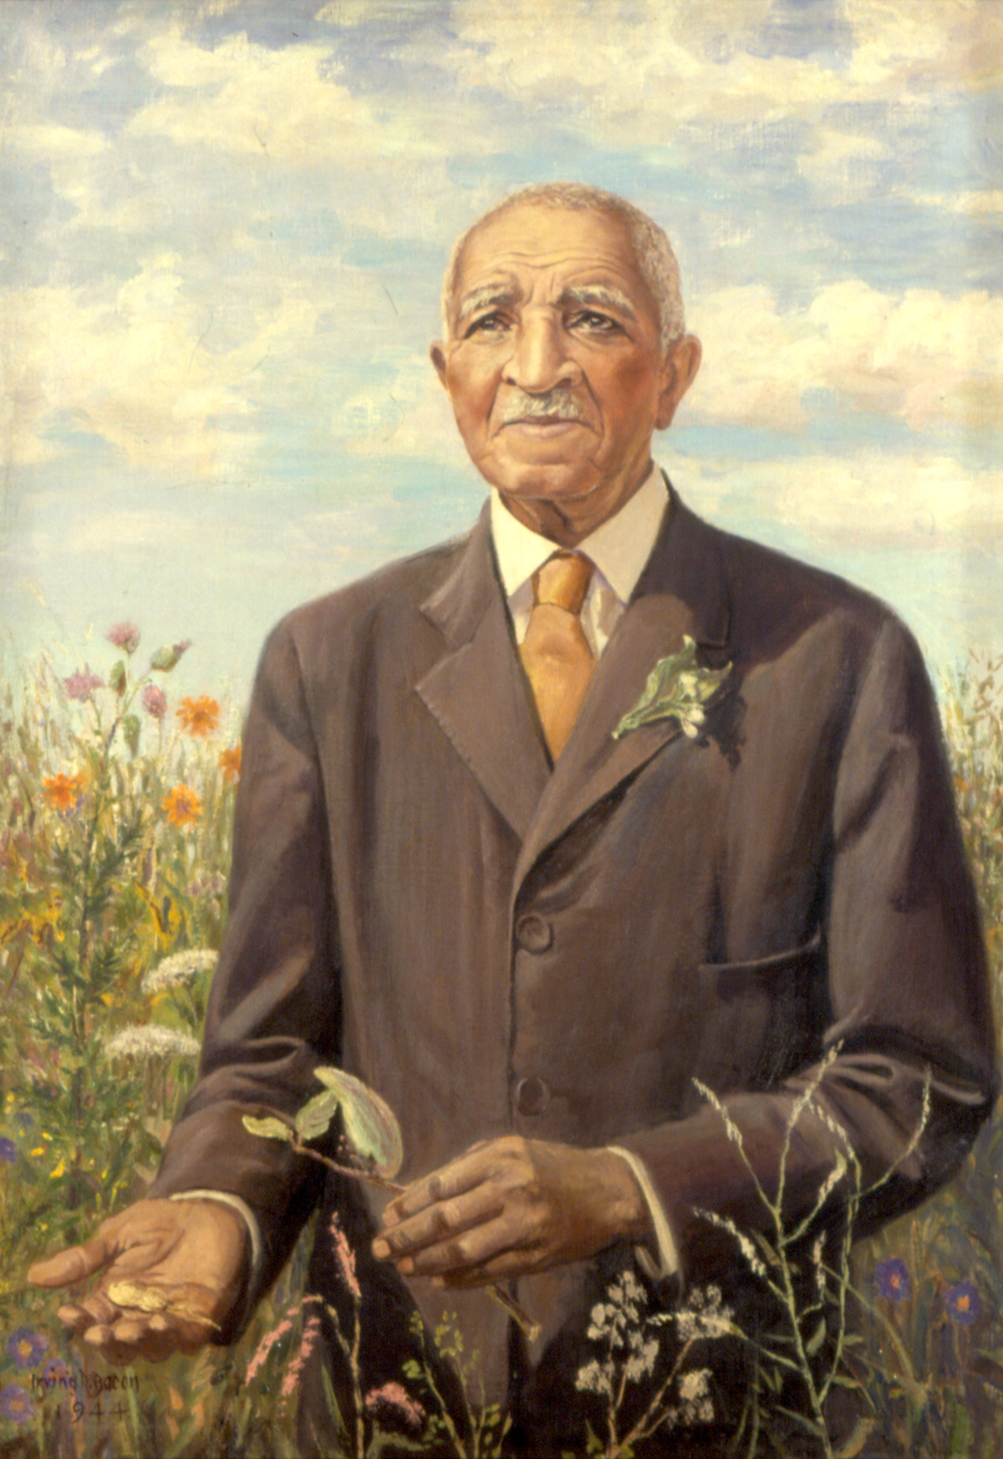
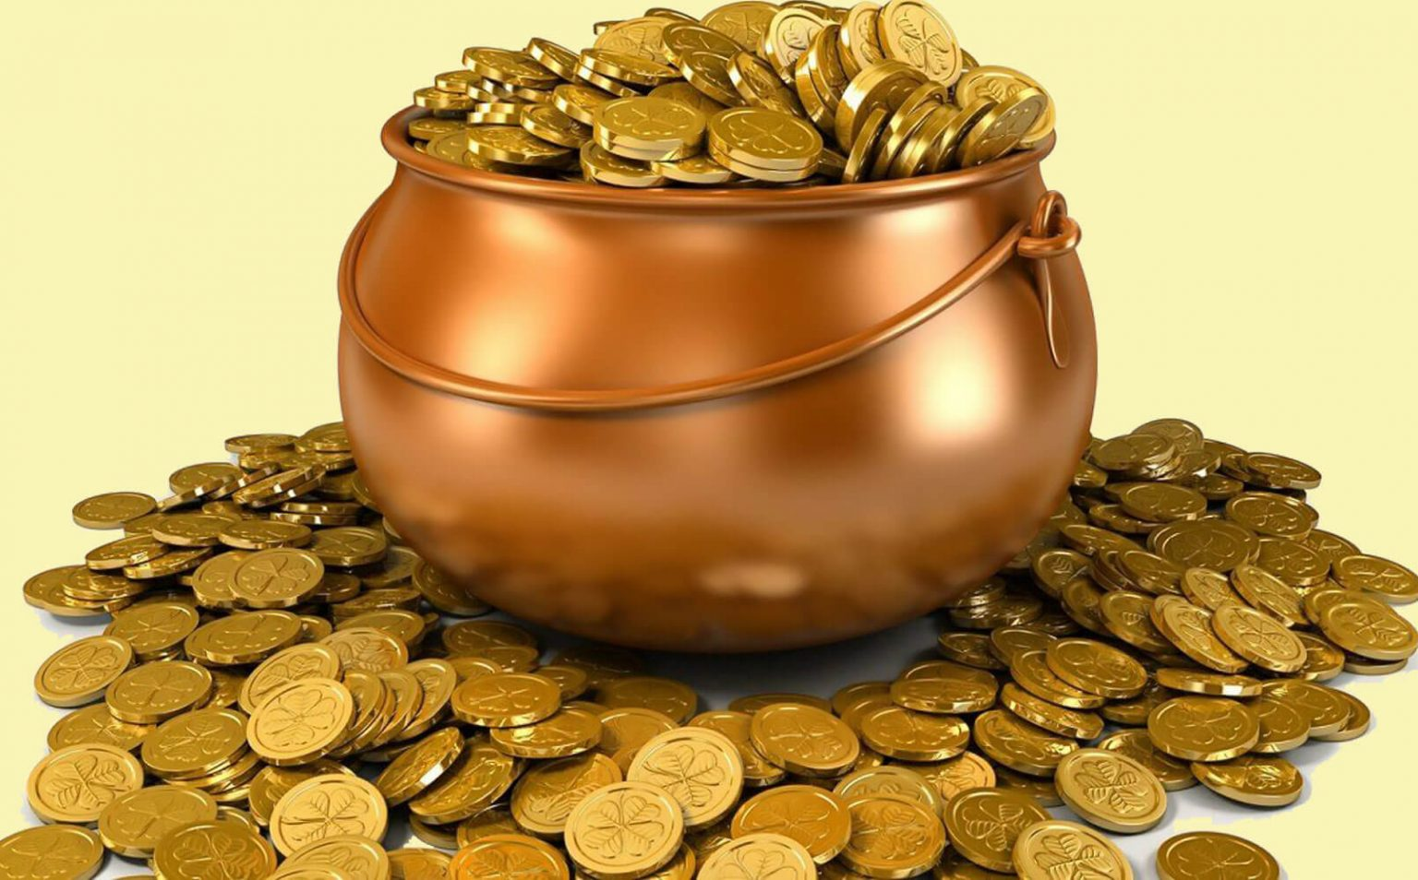
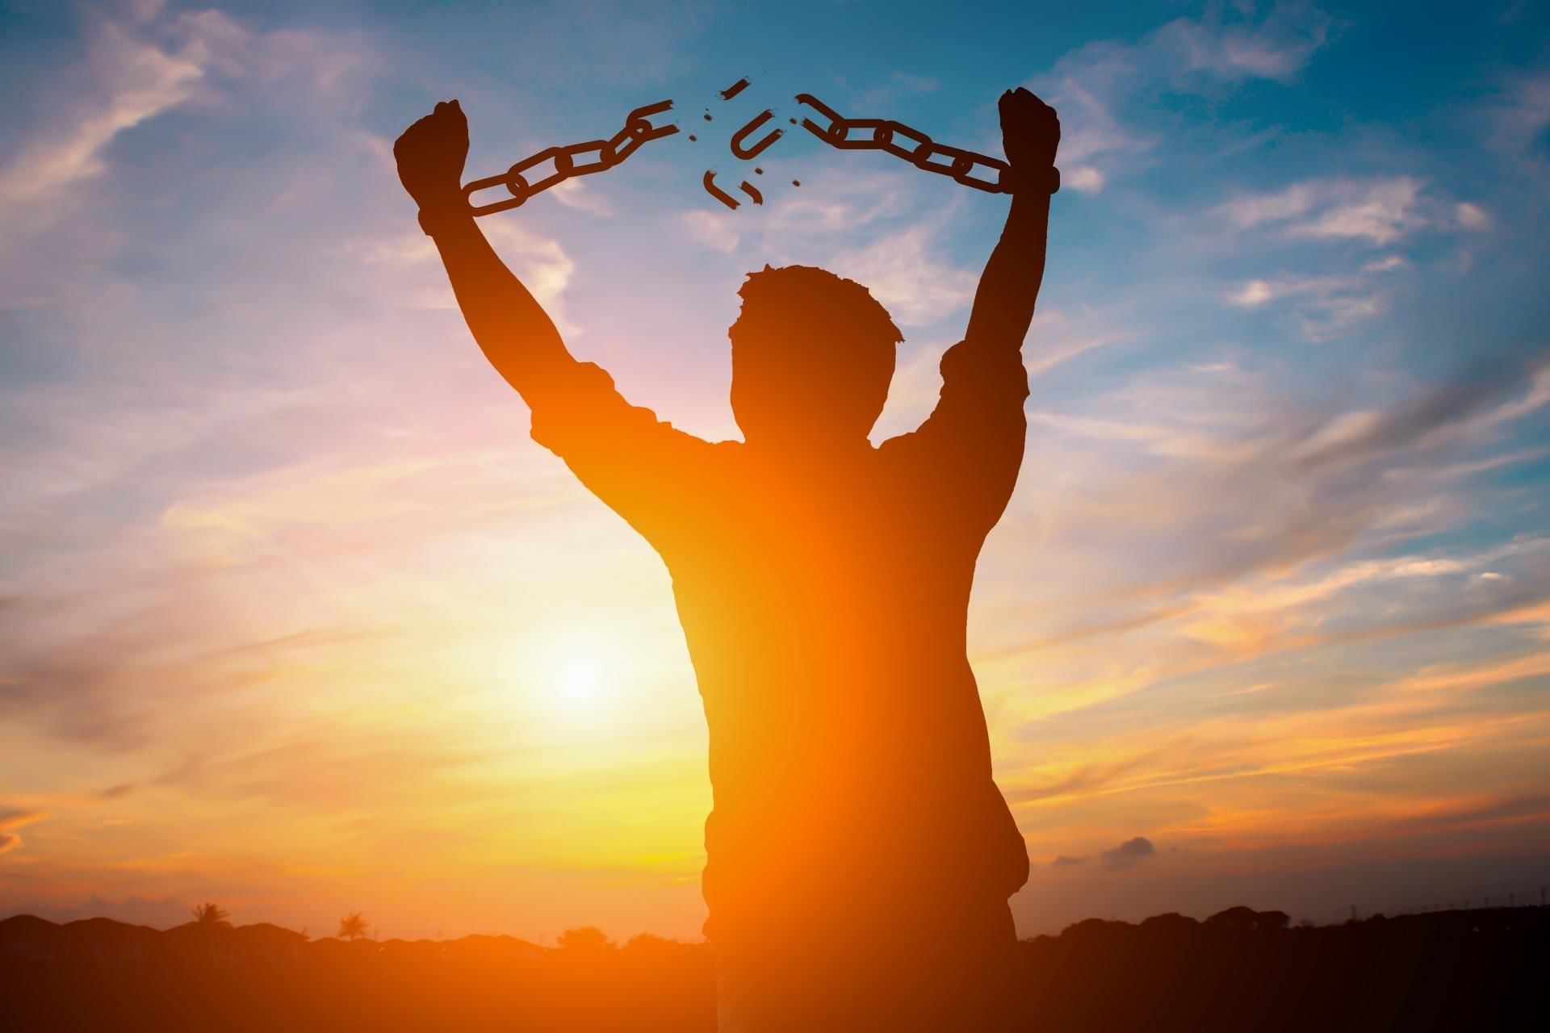
«Добей мудреца»
«Образование - это ключ, открывающий золотую дверь к … ».
Джордж Вашингтон Карвер
Свободе

Slide 20
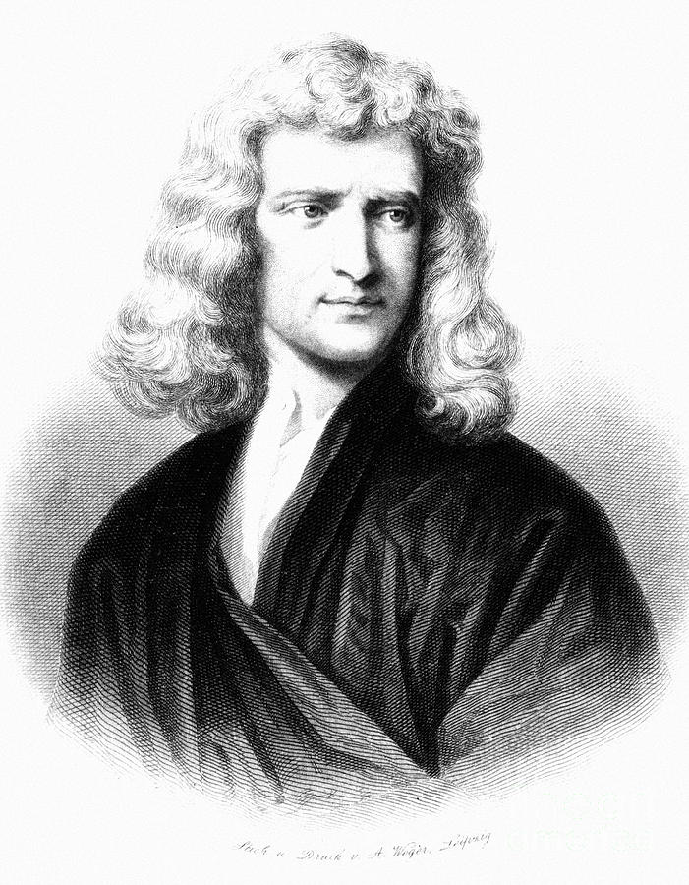
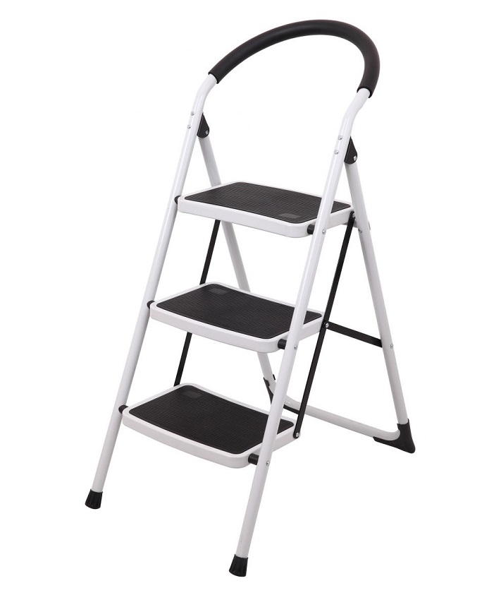
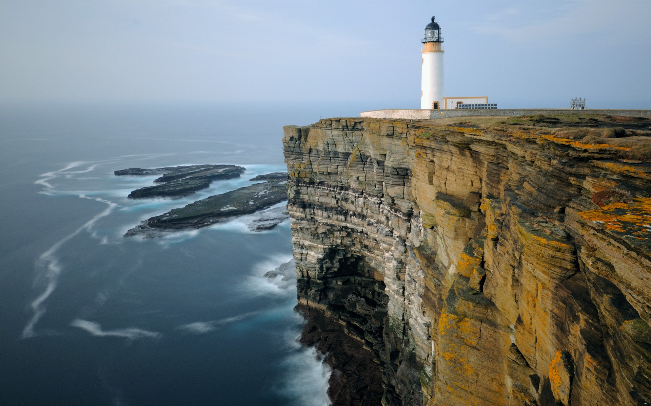
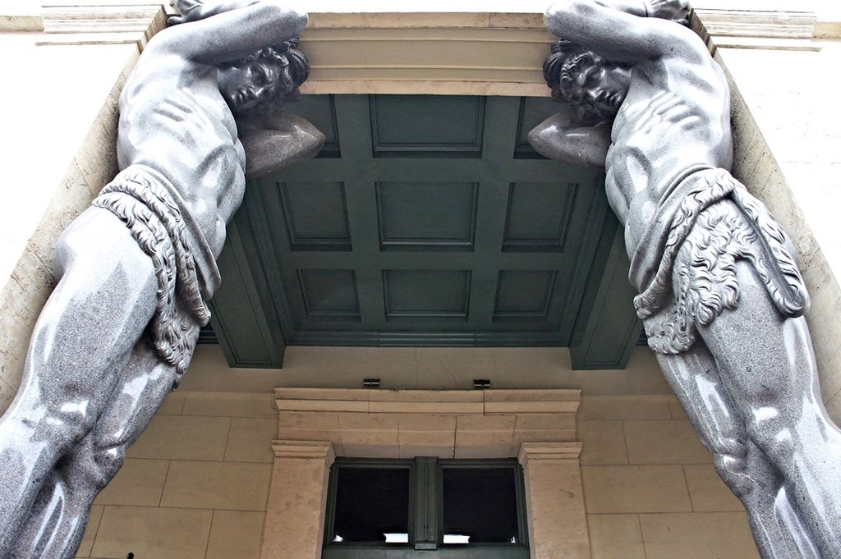
«Добей мудреца»
«Если я видел дальше других, то потому, что стоял на …».
Исаак Ньютон
Плечах гигантов

Slide 21
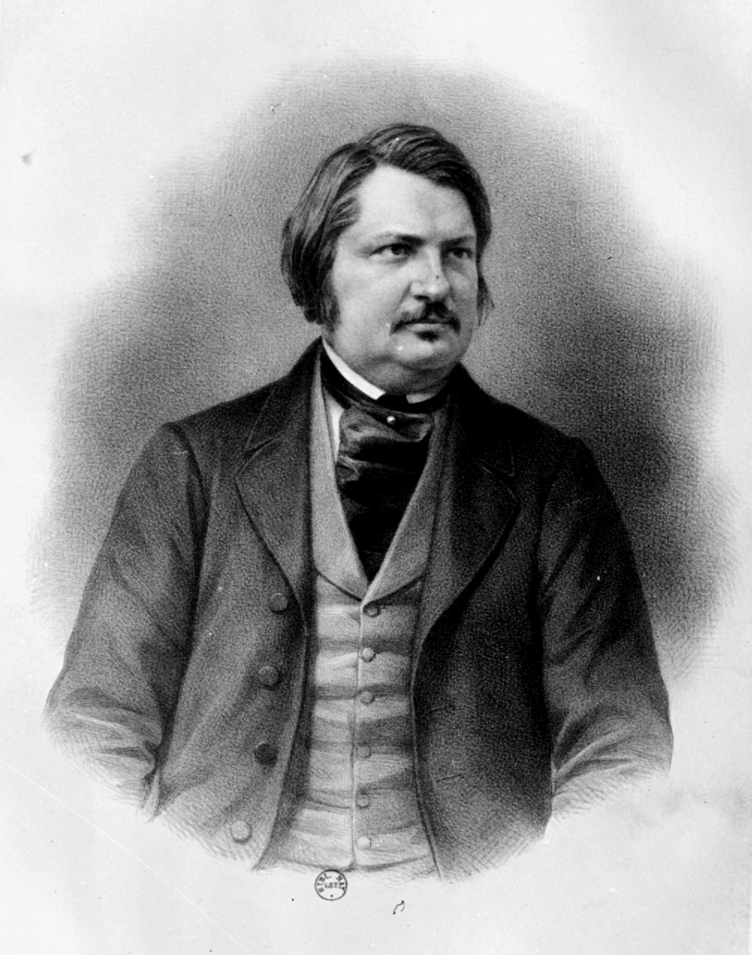
«Добей мудреца»
«Ключом ко всякой науке является …».
Оноре де Бальзак
Вопросительный знак

Slide 22
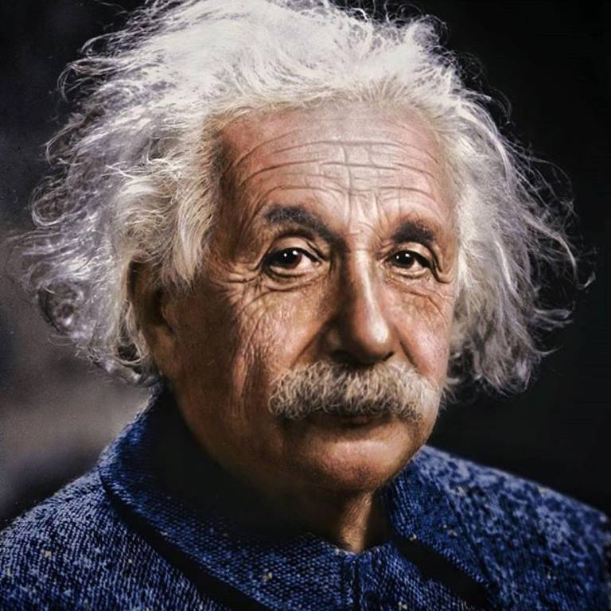
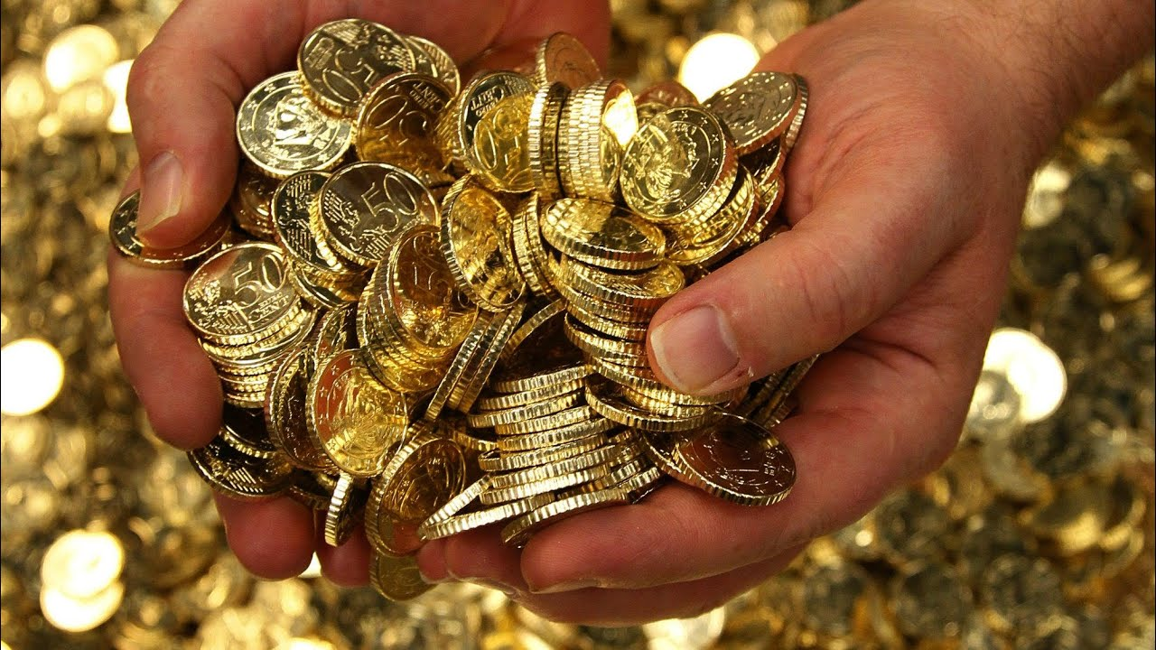
«Добей мудреца»
«Наука без религии хрома; религия без науки ...».
Альберт Эйнштейн
Слепа

Slide 23
IV тур – «Чушь собачья»
В финальном раунде на экране появятся картинки, на которых присобачен лишний элемент. Команда должна угадать, что именно и ОБЪЯСНИТЬ почему, заработав при этом целый балл. Другими словами – убери лишнее и получи положенное.

Slide 24
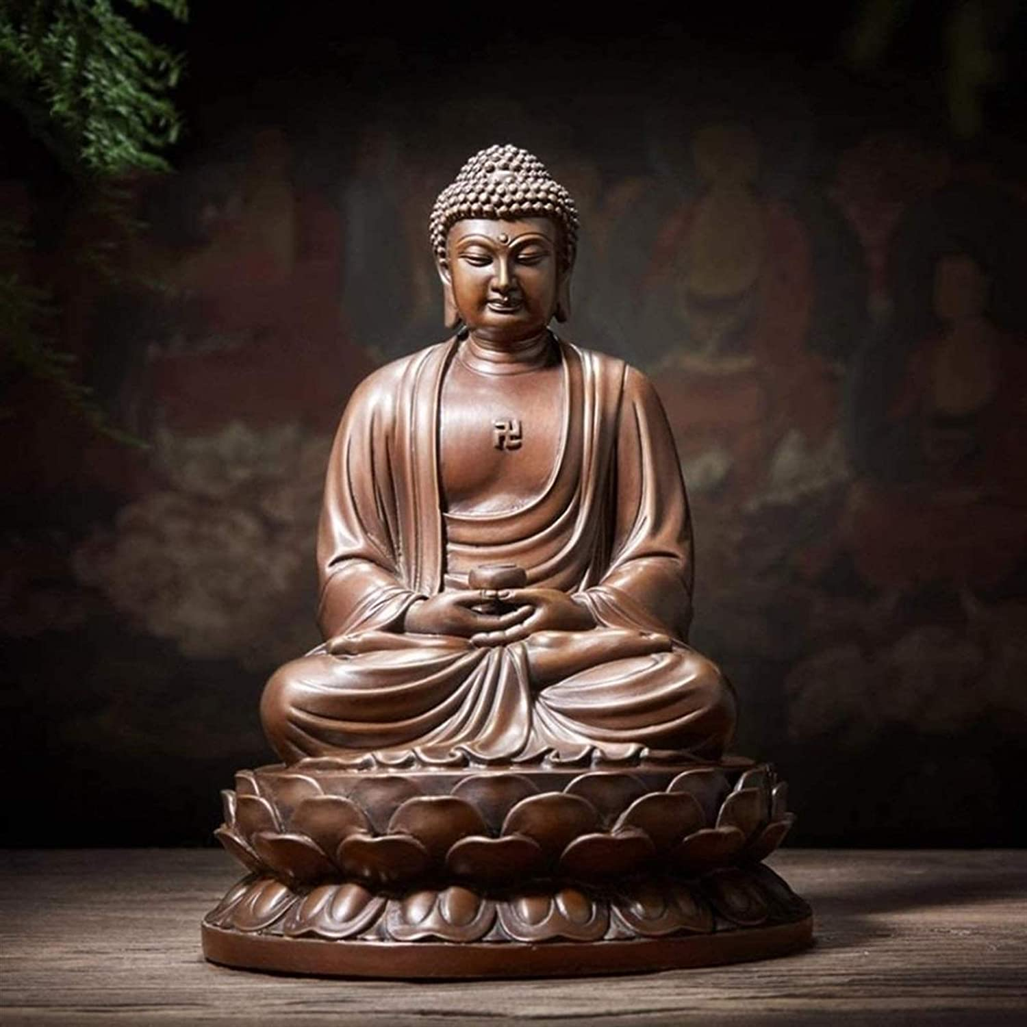
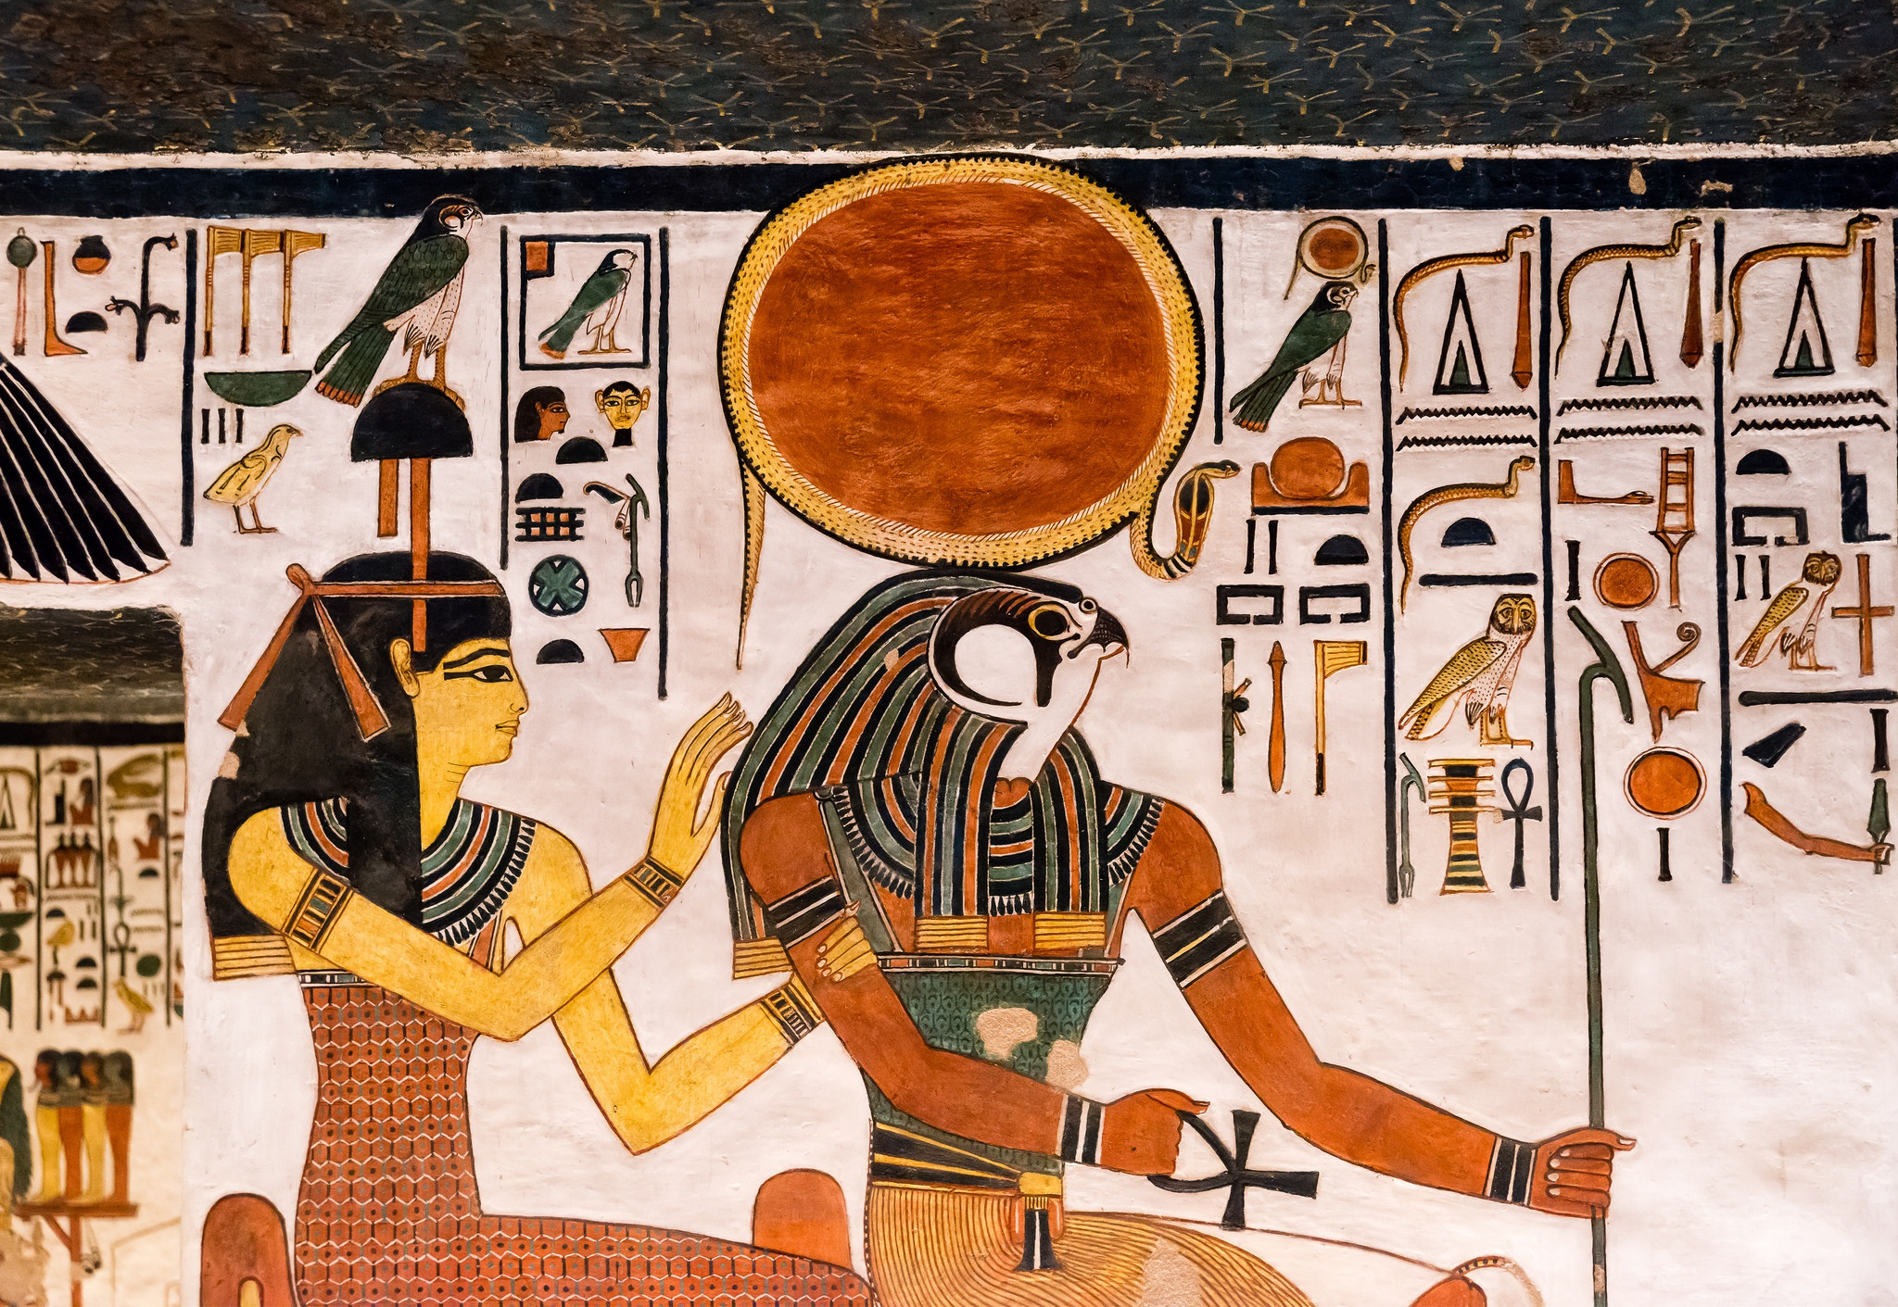
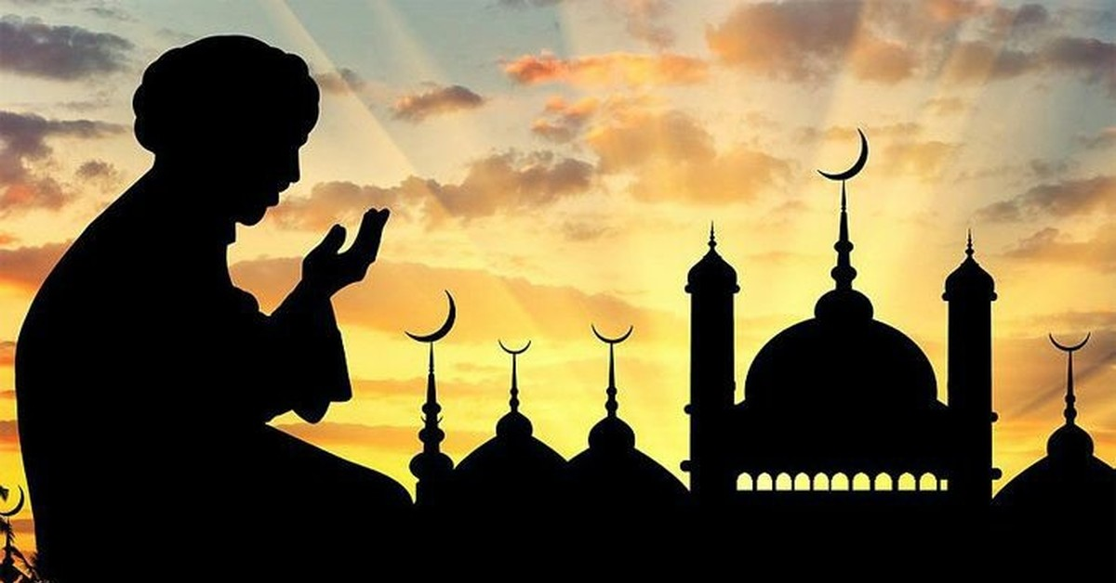
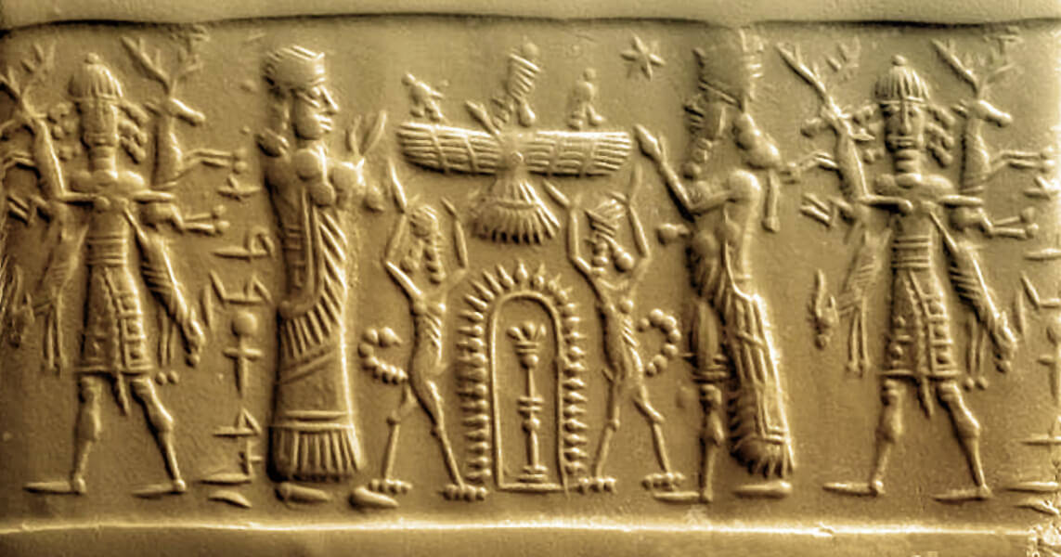
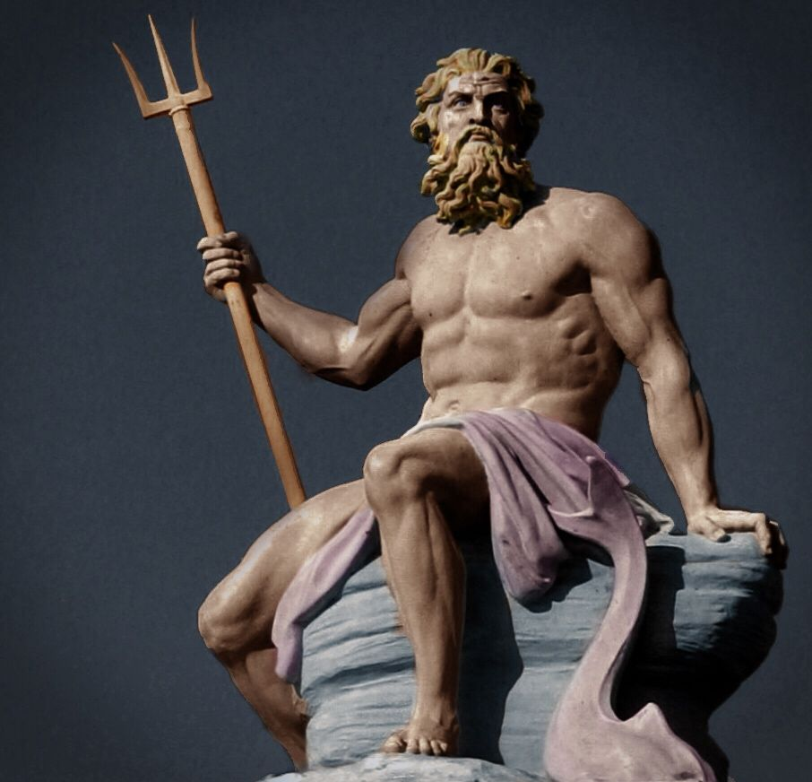
«Чушь собачья»
Ислам не является религией Древнего мира

Slide 25
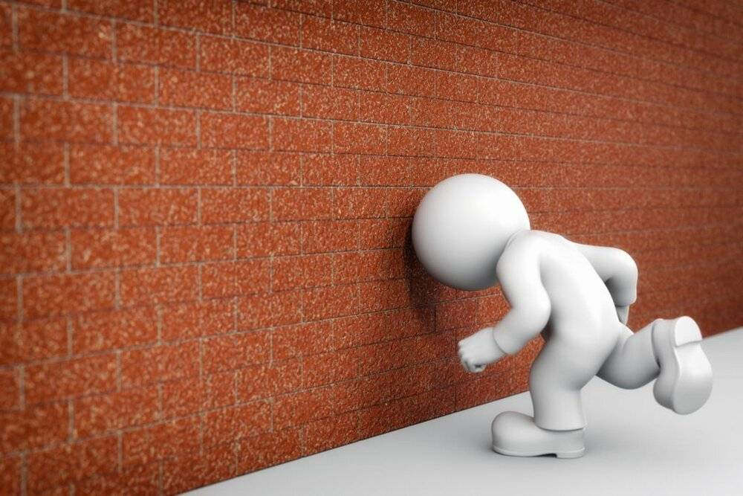
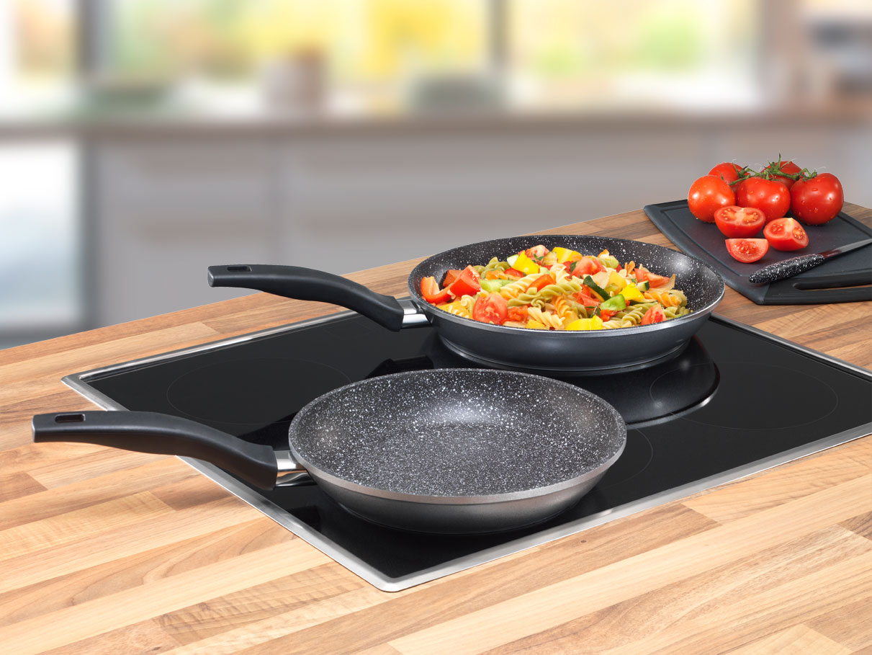
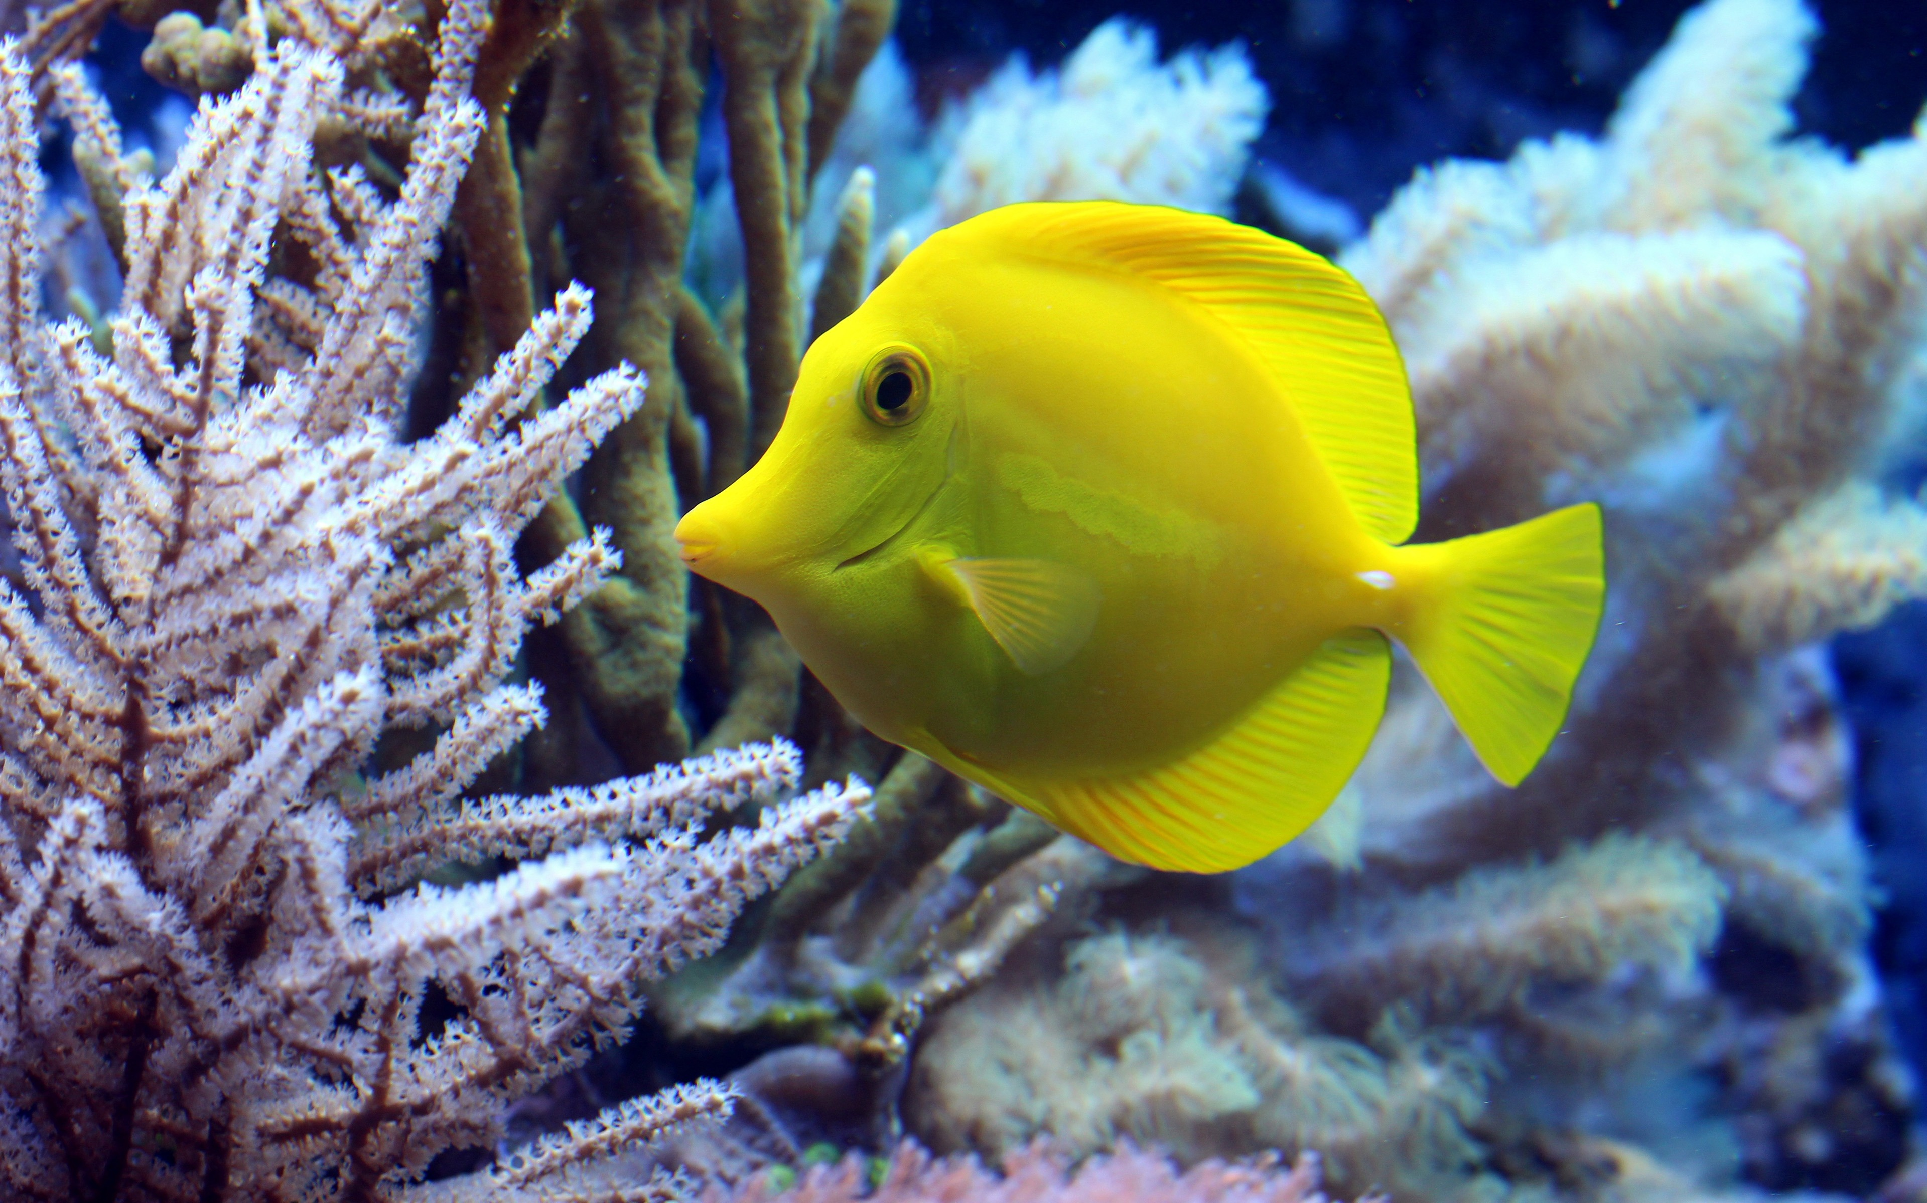
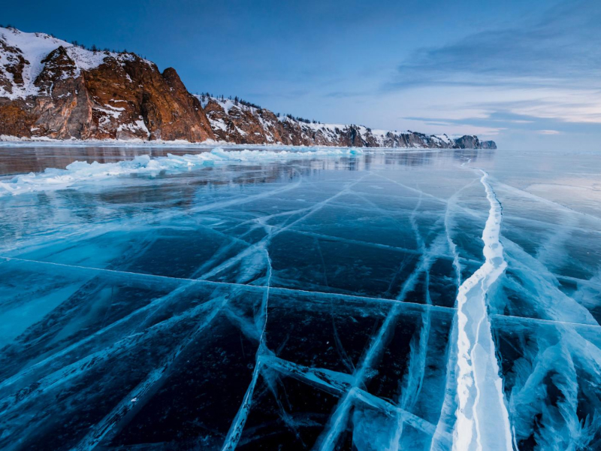
«Чушь собачья»
Фразеологизм – «биться как рыба об лёд»

Slide 26
«Чушь собачья»

